Slide 1
Naravoslovni dan
8. a

Slide 2
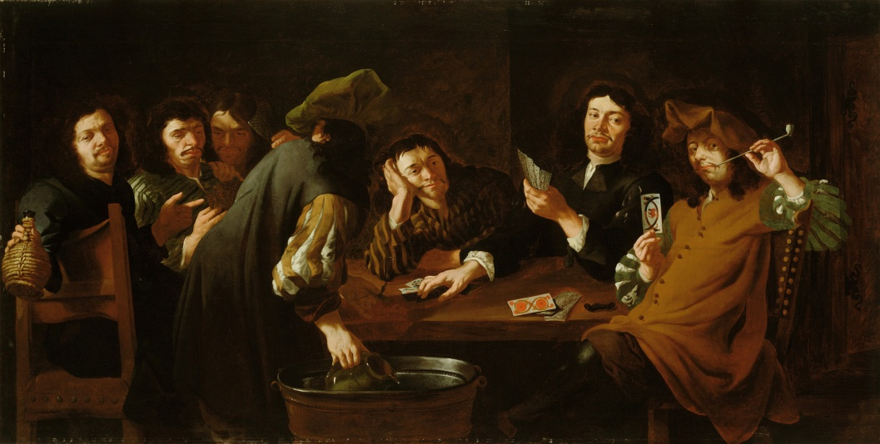
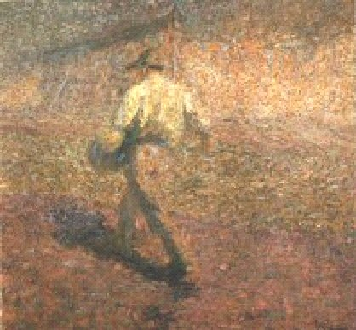
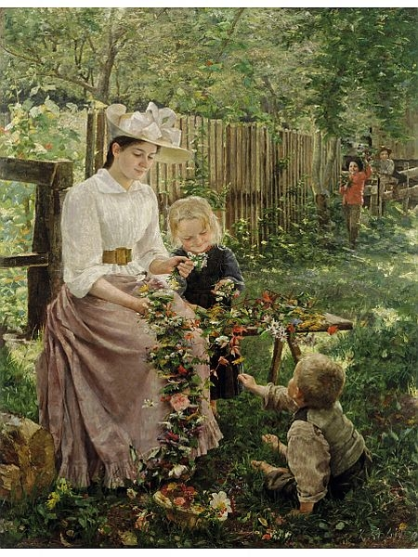
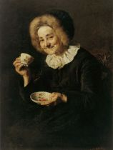
NARODNA GALERIJA

Slide 3
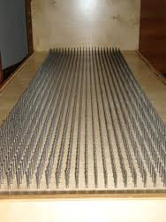
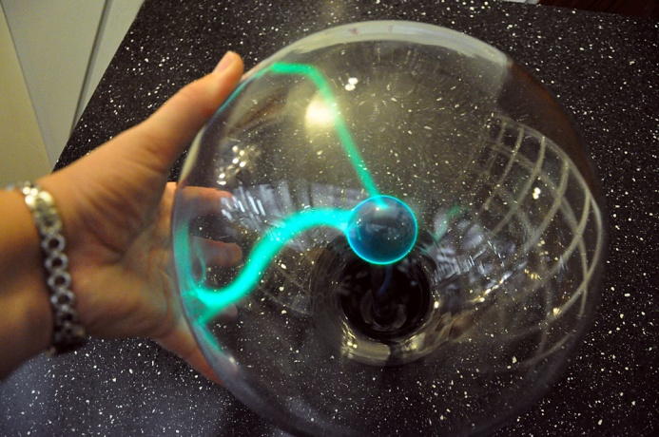
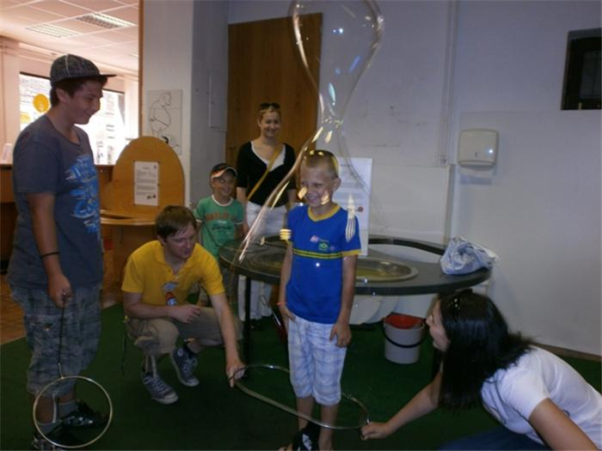
HIŠA EKSPERIMENTOV

Slide 4
EKSPERIMENT
Postelja iz žebljev
Ulegel si se na posteljo, pritisnil na gumb in ležal na žebljih.

